Slide 1





ПРОБЛЕМЫ УЛЬТРА-РЕДКИХ ПАЦИЕНОВ НА ПУТИ К ЛЕЧЕНИЮ: «МАСКИ» ОРФАННЫХ ЗАБОЛЕВАНИЙ
Галстян Геннадий Мартинович
д.м.н., руководитель института Гематологической анестезиологии и реаниматологии
ФГБУ «НМИЦ Гематологии» Минздрава России
Москва, 20–25 ноября 2025
https://congress-vsp.ru/xvi/

Slide 2


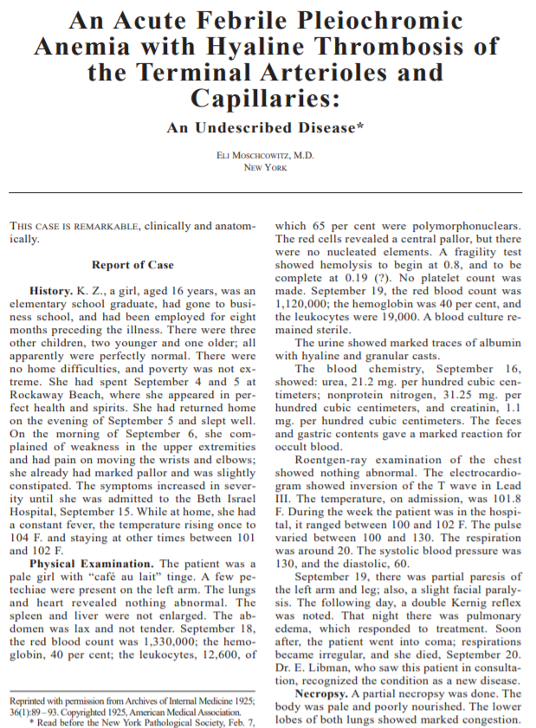
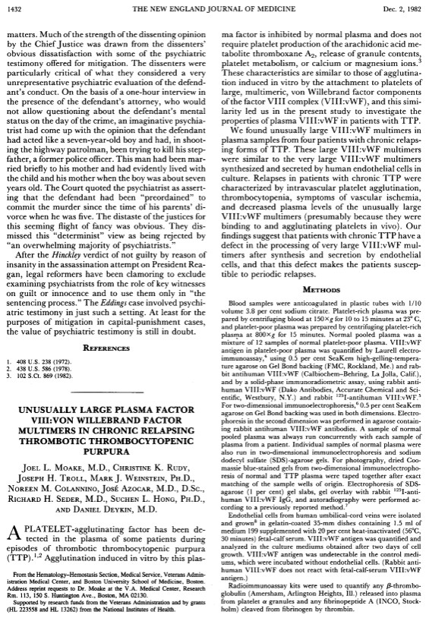
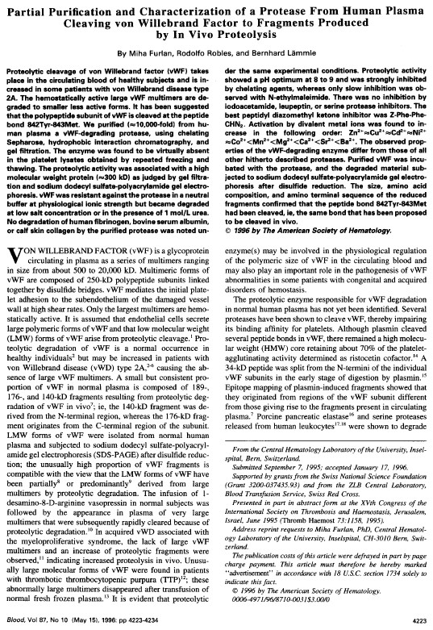
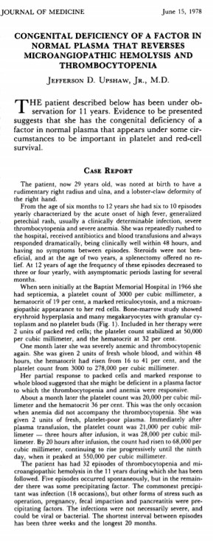
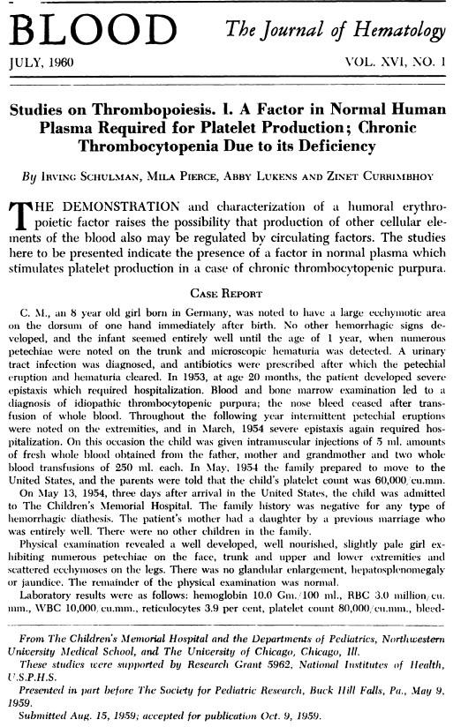
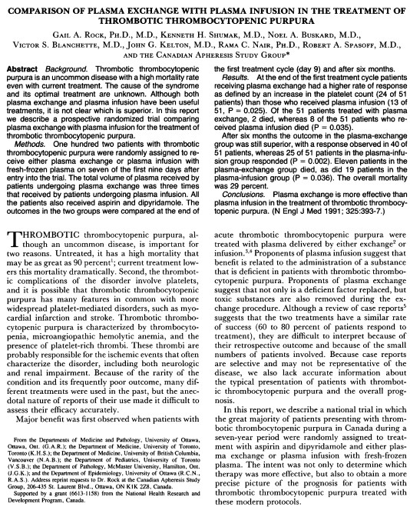
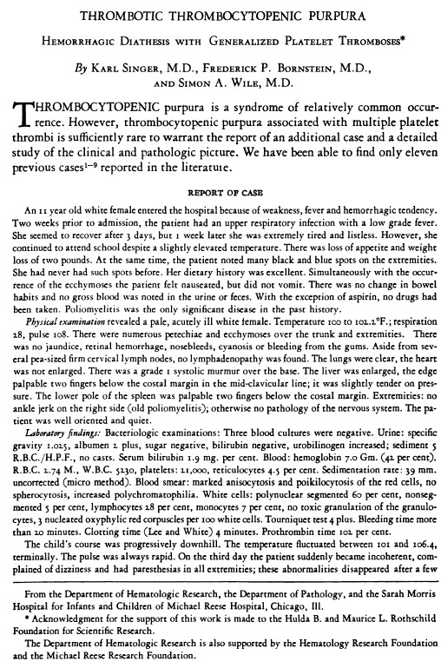
1924 г.
1947 г.
1960 г.
1978 г.
1982 г.
1991 г.
1996 г.

Slide 3
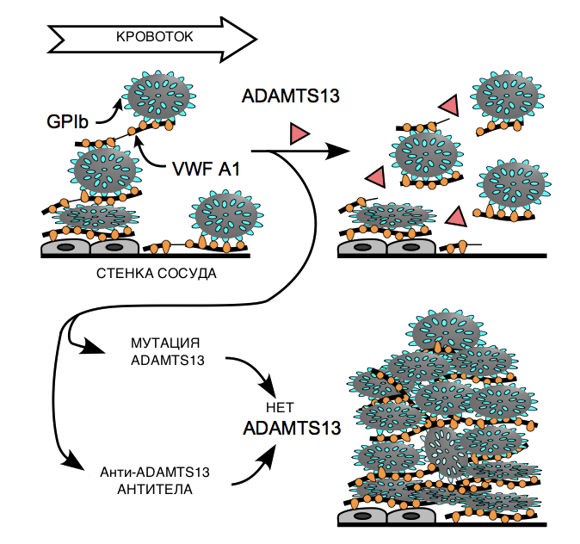


Патогенез ТТП
congress-vsp.ru/xvi/
J. Evan Sadler, Pathophysiology of thrombotic thrombocytopenic purpura, Blood, 2017, Figure 2.
Sadler J. E. Biochemistry and genetics of von Willebrand factor. (англ.) // Annual review of biochemistry. 1998. Vol. 67. P. 395—424. doi:10.1146/annurev.biochem.67.1.395. PMID 9759493

Slide 4


Эпидемиология ТТП во Франции
Доля всех ТМА: ~20%
Когорта французских больных ТМА: ~1200 больных
Ежегодно распространенность: ~10 случаев / 1 млн населения
Ежегодно заболеваемость: ~1,5 случаев / 1 млн населения
ТТП во взрослом возрасте: ~91% всех ТТП
ТТП в детском возрасте: ~9% всех ТТП
Врожденная ТТП (синдром Upshaw-Schulman) : ~5% всех ТТП
Приобретенная ТТП: ~95% всех ТТП
100 больных ТТП
congress-vsp.ru/xvi/

Slide 5
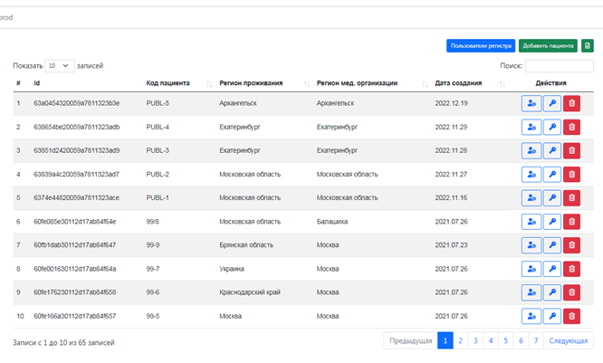
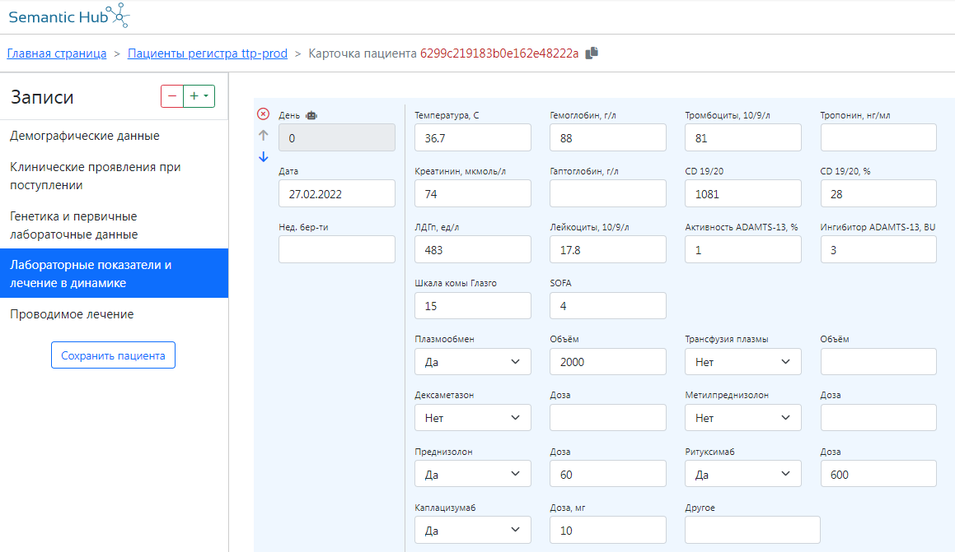
Российский регистр ТТП
congress-vsp.ru/xvi/

Slide 6



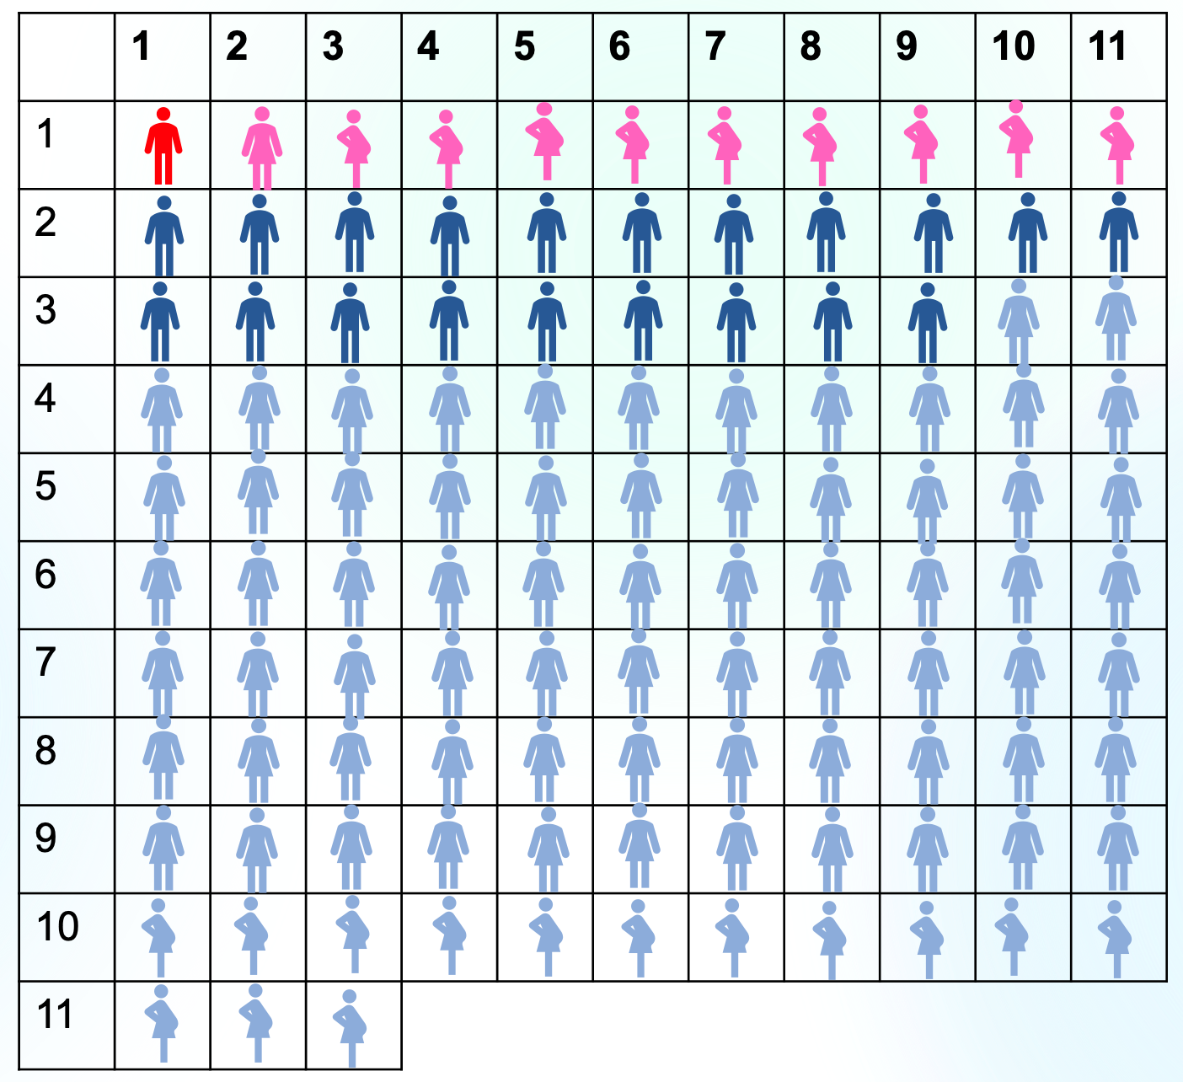

Демографические различия в российской популяции у пациентов с врожденной и приобретенной ТТП (n=124)
congress-vsp.ru/xvi/
Приобретенная ТТП
11 из 124 = 9% !
Врожденная ТТП
Врожденная ТТП
Приобретенная ТТП

Slide 7
Возраст манифестации врожденной ТТП (n=11) и
приобретенной ТТП (n=100) у взрослых
congress-vsp.ru/xvi/
Манифестация врожденной формы 20-33 года
Манифестация приобретенной формы 18-84 года
Медиана 22 года

Slide 8
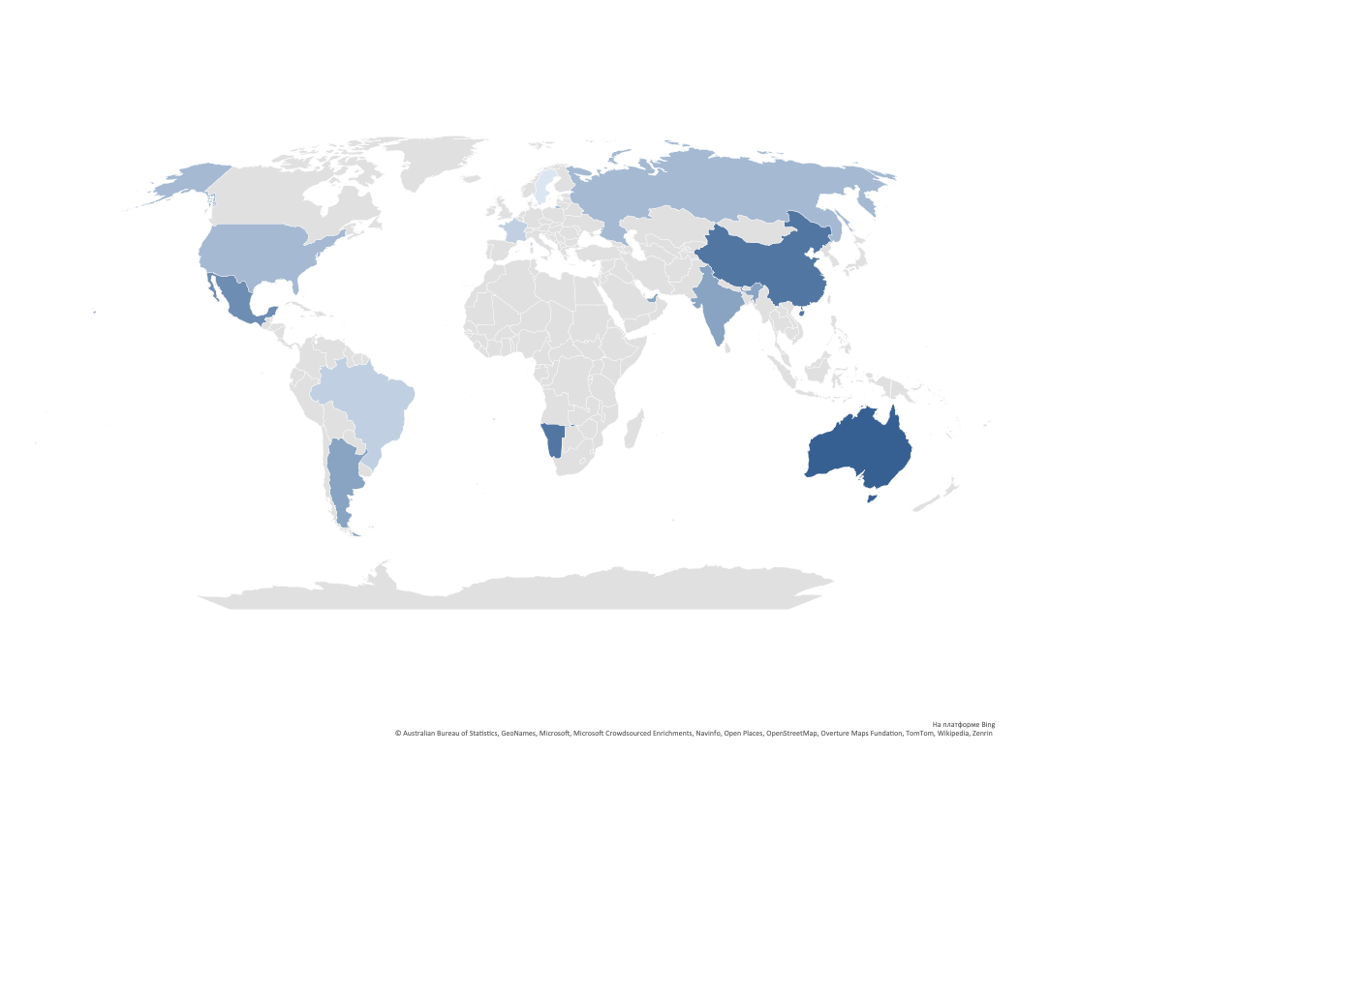
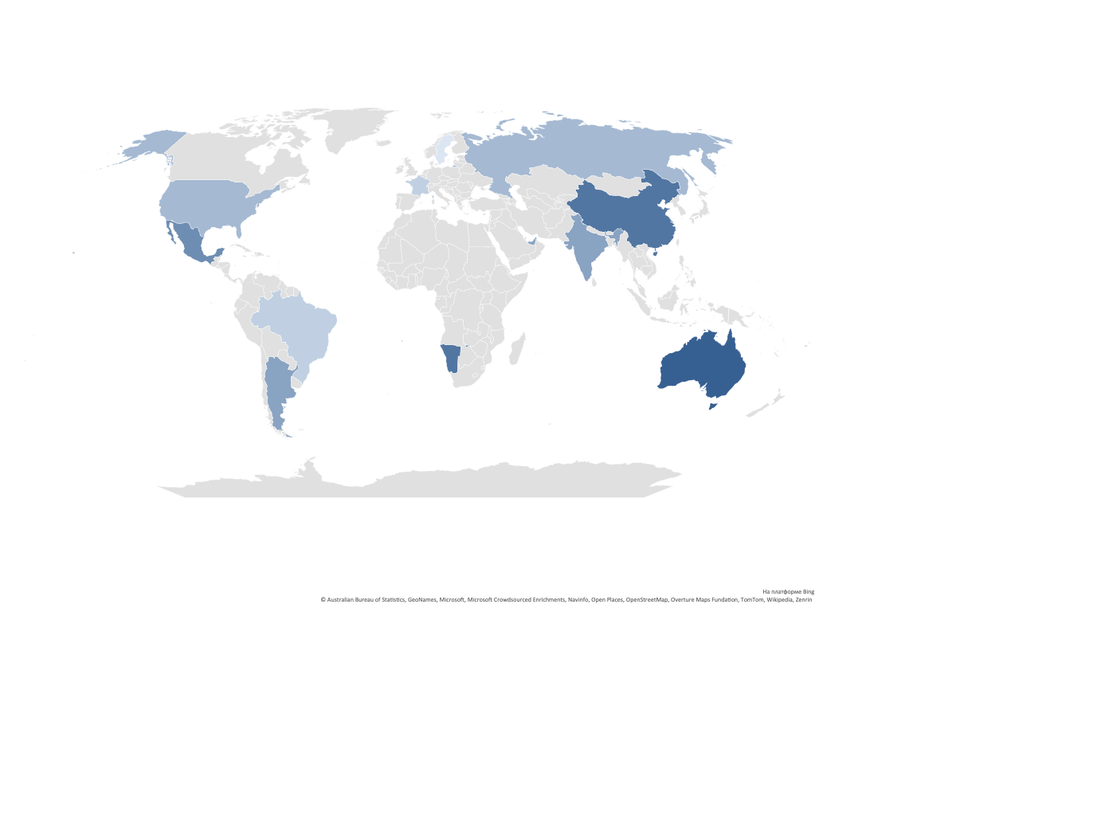
Число больных врожденной ТТП в разных странах
Россия
население 150 млн
22 человека
congress-vsp.ru/xvi/
Канада
население 41 млн
93 больных
Где еще 110 больных ?
Япония
население 130 млн
110 больных
Латинская Америка
население 661 млн
9254 больных
Африка
население 1,5 млрд
9000 больных

Slide 9
Показатели у больных врожденной ТТП при
манифестации и в ремиссии
congress-vsp.ru/xvi/
№№ | Манифестация вТТП |  |  |  |  |  | Ремиссия
 | ADAMTS13 |  |  | ТЦ, х10⁹/л | Нв, г/л | ЛДГ, Ед/л (0-247) | ADAMTS13 Ас, % (>40%) | ТЦ, х10⁹/л | Нв, г/л | ЛДГ, Ед/л (0-247)
 | Ac, % (>40%) | Ag, МЕ/мл (0,41-1,41) | I, БЕ (<0,4)
1 | 0 | 0,025 | 0,6 | 19 | 79 | 3884 | 7 | 257 | 144 | 155
2 | 1 | 0,08 | 0 | 22 | 66 | 550 | 0 | 170 | 106 | 285
3 | 5 | 0,01 | 0,7 | 13 | 65 | 1300 | 0 | 263 | 133 | 185
4 | 7 | 0,001 | 0 | 8 | 67 | 917 | 8 | 238 | 94 | 519
5 | 9 | 0,025 | 0 | 12 | 67 | 910 | 8 | 323 | 128 | 182
6 | 2 | 0,026 | 0 | 4 | 80 | 870 | 16 | 238 | 113 | 130
7 | 10 | 0,0006 | 0 | 31 | 117 | 1135 | 10 | 270 | 130 | 157
8 | 0 | 0,0024 | 0,6 | 17 | 81 | 1570 | 2 | 213 | 136 | 164
9 | 0 | 0,02 | 0 | 15 | 54 | 5670 | нд | 200 | 120 | 250
10 | 3 | 0,006 | 0 | 14 | 55 | 1589 | 18 | 324 | 98 | 179
11 | 0 | 0,006 | 0,6 | 4 | 64 | 3647 | 0 | 115 | 95 | 279

Slide 10

Неврологические расстройства
congress-vsp.ru/xvi/
Врожденная ТТП (n=11)
Приобретенная ТТП (n=100)

Slide 11
Неврологические симптомы у пациентов с ТТП
congress-vsp.ru/xvi/

Slide 12
Изменения на КТ/МРТ у больных ТТП
congress-vsp.ru/xvi/

Slide 13
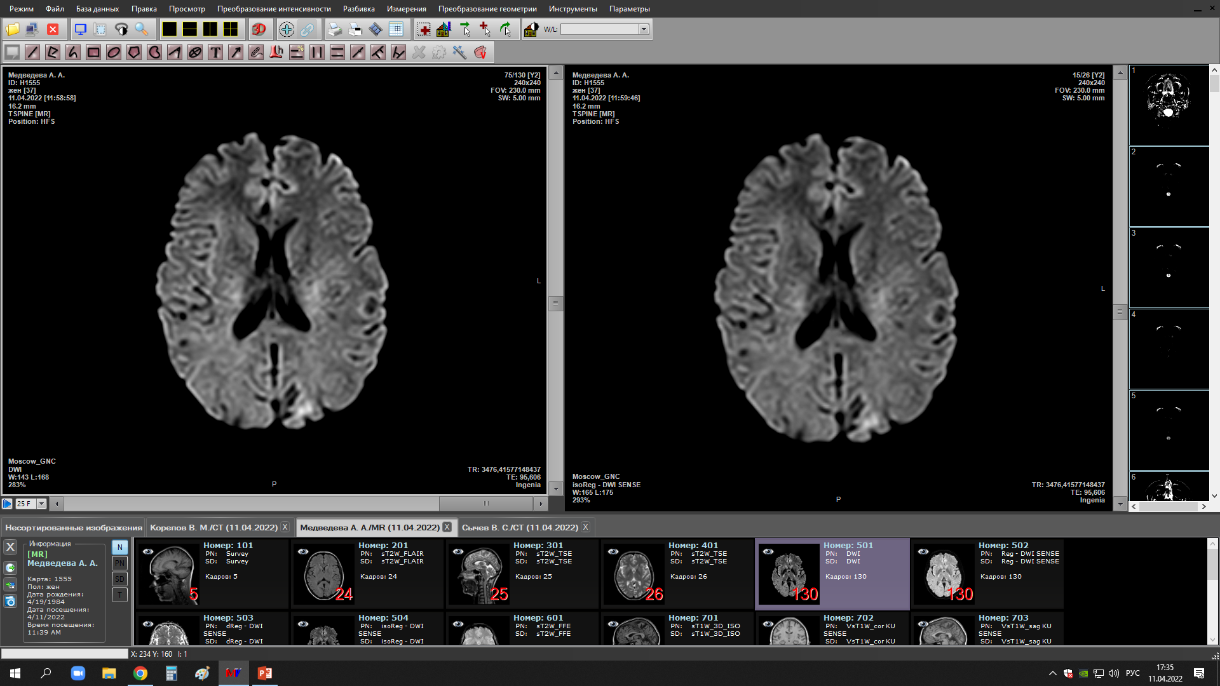
М А.А., 37 лет МРТ головного мозга
congress-vsp.ru/xvi/

Slide 14

Поражения почек
congress-vsp.ru/xvi/
Врожденная ТТП (n=11)
Приобретенная ТТП (n=100)
При врожденной ТТП чаще поражение почек

Slide 15
Врожденная ТТП и почечная недостаточность
Сниженная секреция ADAMTS13 в подоцитах
Вовлечение почек обусловлено гемоглобинурией и ТМА
Почечная недостаточность вследствие гемолиза
congress-vsp.ru/xvi/
Биоптат почки: тромботическую микроангиопатия, фрагментация эритроцитов в нескольких клубочковых капиллярных петлях и очаги мезангиолиза
Bramham et al. (2011). ADAMTS-13 deficiency: Can it cause chronic renal failure? Nephrol Dial Transplant, 26(2), 742–744. Fattah et al. (2017). Successful kidney transplantation in a patient with congenital thrombotic thrombocytopenic purpura (Upshaw-Schulman syndrome). Transfusion, 57(12), 3058–3062. John, et al (2010). Upshaw-Schulman Syndrome. Med J Armed Forces India, 66(2), 188–189. Mise, et al (2013). Long term follow up of congenital thrombotic thrombocytopenic purpura ( Upshaw-Schulman syndrome ) on hemodialysis for 19 years : a case report. BMC Nephrology, 14, 156. Noris et al. (2005). Complement factor H mutation in familial thrombotic thrombocytopenic purpura with ADAMTS13 deficiency and renal involvement. J Am Soc Nephrol, 16(5), 1177–1183. Rurali et al. (2015). ADAMTS13 secretion and residual activity among patients with congenital thrombotic thrombocytopenic purpura with and without renal impairment. Clin J Am Soc Nephrol, 10(11), 2002–2012. Sarode, et al (1997). Thrombotic thrombocytopenic purpura: Early and late responders. Am J Hematol, 54(2), 102–107.

Slide 16
Клинические проявления врожденной ТТП по данным международного регистра
congress-vsp.ru/xvi/
Нарушения | Пациенты (n = 120)
Артериальные тромбозы | 33 (28%)
Инфаркт миокарда | 5 (4,2%)
Транзиторная ишемическая атака | 12 10%)
Ишемический инсульт | 25 (21%)
Другое | 6 (5%)
Другие неврологические нарушения | 27 (22%)
Судороги | 6 (5%)
Головная боль | 5 (4,2%)
Другие | 20 (17%)
Почечная недостаточность | 30 (25%)
Гемодиализ | 12 (10%)
Трансплантация почки | 3 (2,5%)
van Dorland et al. The International Hereditary Thrombotic Thrombocytopenic Purpura Registry: key findings at enrollment until 2017Haematologica 2019 Volume 104(10):2107-2116

Slide 17
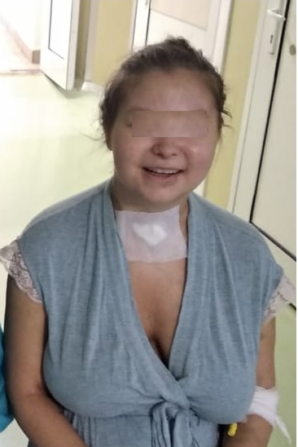
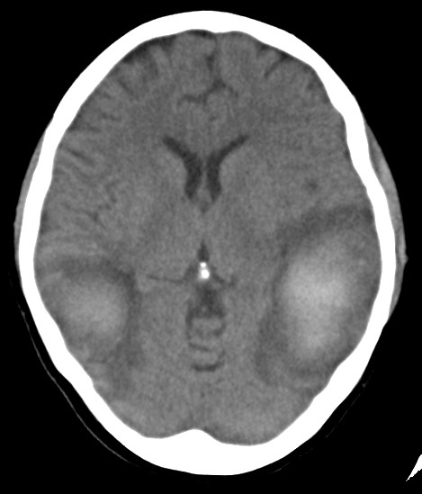
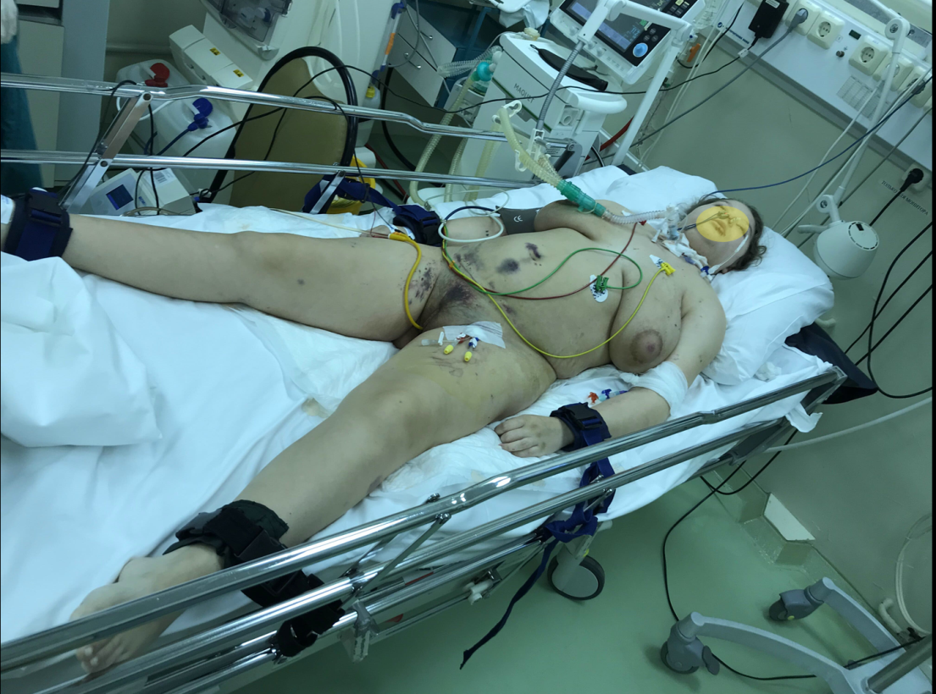
Полиорганная недостаточность у родильницы с
синдромом Апшоу-Шульмана
congress-vsp.ru/xvi/

Slide 18
Характеристики клинических проявлений врожденной ТТП
№№ | Пол | Возраст манифестации вТТП, (годы) | Возраст установления диагноза вТТП, (годы) | Беременность до диагноза вТТП |  | Клиническая манифестация | Мутации гена ADAMTS13
 |  |  |  | Роды, n, (нед.) | Прерывание n, (нед)
1 | Ж | 28 | 28 | 0 | 1 (21) | Геморрагический синдром, тромбоцитопения, гемолиз, подозрение на HELLP | p.Trp387Ser p. Arg1060Trp
2 | Ж | 22 | 30 | 0 | 0 | Геморрагический синдром, тромбоцитопения, нарушения речи, правосторонняя гемианопсия, МРТ – лакунарные кисты | p. Ser487Ter p.Glu1326ArgfsTer6
3 | Ж | 30 | 30 | 0 | 2 (21, 22) | Геморрагический синдром, тромбоцитопения, гемолиз, подозрение на HELLP, ишемические инсульты, гемиплегия, МРТ –ишемия теменно-затылочной области | c.987+5G>A pArg1060Trp
4 | Ж | 20 | 20 | 1 (36). | 0 | Геморрагический синдром, тромбоцитопения, подозрение на HELLP, нарушение сознания, судороги, внутричерепное кровоизлияние, МРТ - гематомы головного мозга, ОПН, ГДФ | p. Arg1060Trp p.Glu1326ArgfsTer6
5 | Ж | 29 | 30 | 0 | 1 (16, 16) | Тромбоцитопения, замершая беременность, транзиторная ишемическая атака, МРТ – норма | p. Arg498Cys p.Arg692Cys
6 | Ж | 22 | 22 | 0 | 1 (23) | Геморрагический синдром, тромбоцитопения, гемолиз, подозрение на HELLP | p. Arg1060Trp*
7 | Ж | 20 | 30 | 2 (38, 29) | 1 (7) | Геморрагический синдром, тромбоцитопения, гемолиз, подозрение на HELLP, МРТ - киста правого полушария | p.Glu1326ArgfsTer6*
8 | Ж | 33 | 33 | 0 | 2 (6, 6 ) | Тромбоцитопения, замершая беременность | p.Cys1067SerfsTer30 p.Glu1326ArgfsTer6
9 | Ж | 21 | 21 | 0 | 1 (21) | Тромбоцитопения, гемолиз, выкидыш | p.Met249Lys p. Arg1060Trp
10 | Ж | 20 | 20 | 1 (3) | 0 | Геморрагический синдром, тромбоцитопения, гемолиз, подозрение на HELLP | p.Asp543Tyr p. Arg1060Trp
11 | М | 23 | 23 | - | - | Тромбоцитопения, гемолиз, моторная афазия, ретроградная амнезия, нарушение сознания, МРТ – норма | p. Asp235Gly p.Glu1326ArgfsTer6
congress-vsp.ru/xvi/

Slide 19
Методы подтверждения диагноза ТТП
congress-vsp.ru/xvi/
Исследование | Объект анализа | Клиническое применение
Активность ADAMTS13 | Функциональный тест, исследует способность плазменного ADAMTS13 расщеплять фактор Виллебранда | Основной метод диагностики ТТП
Антиген ADAMTS13 | Измеряется концентрация в плазме антигена ADAMTS13 | Применяется редко для диагностики
Анти-ADAMTS13 антитела Анти-ADAMTS13 IgG Ингибитор ADAMTS13 | Измеряется концентрация в плазме Анти-ADAMTS13 IgG Функциональный тест, измеряет концентрацию в плазме ингибитора к ADAMTS13 | Подтверждает диагноз приобретенной ТТП, позволяет дифференцировать врожденную и приобретенную формы

Slide 20
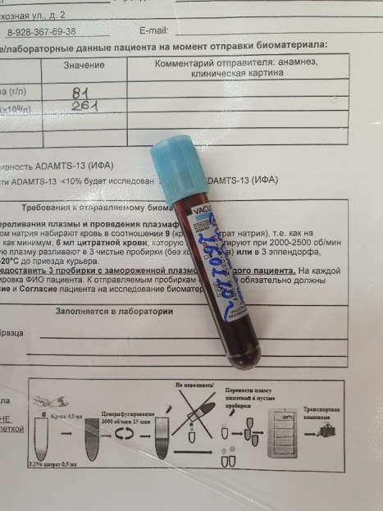
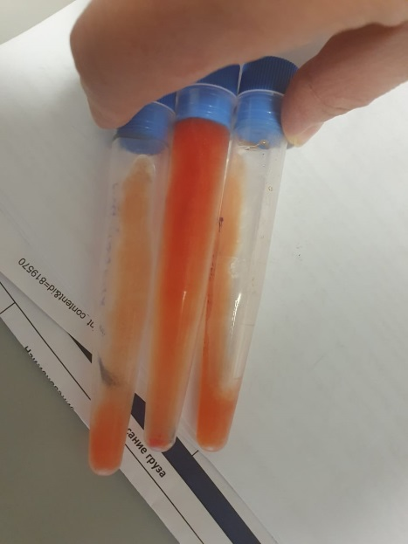
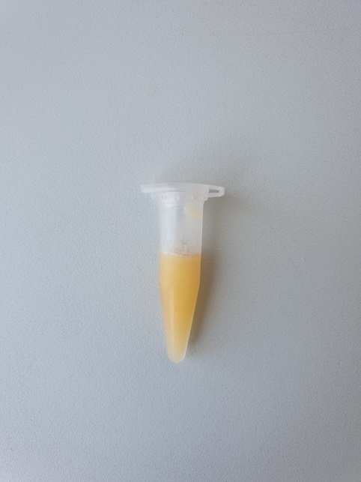
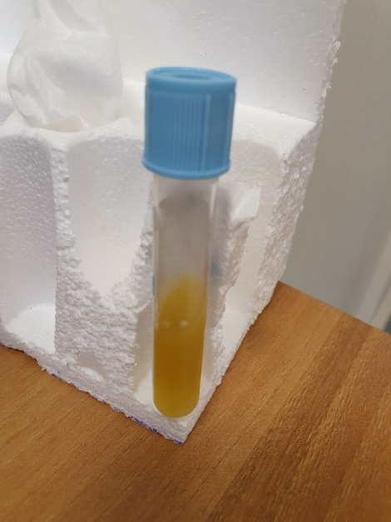
congress-vsp.ru/xvi/
Преаналитические ошибки
Замороженная цельная
кровь
Плазма, перелитая с
эритроцитами
Цитрат+цитрат
ЭДТА

Slide 21
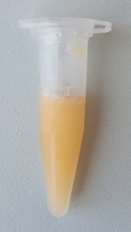
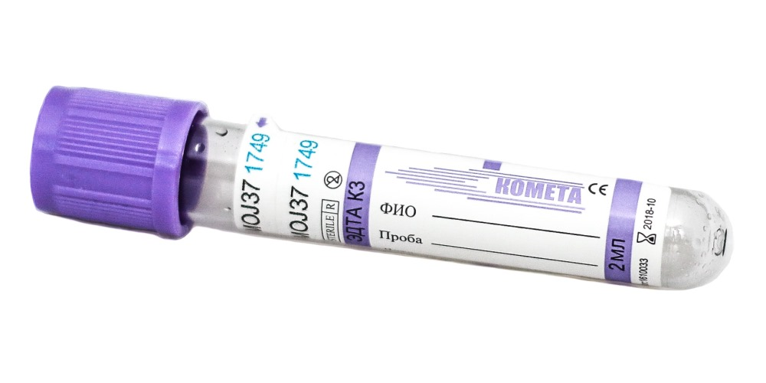
congress-vsp.ru/xvi/
Преаналитические ошибки
Плазма на ЭДТА - - активность ADAMTS13 = 0 %,
Титр ингибитора в тесте смешивания высокий (> 10 BU)
Калиевая соль!!!

Slide 22
Наличие / отсутствие антител: критерий врожденной ТТП?
congress-vsp.ru/xvi/
Больной №11 – антитела в тесте смешивания 0 BU, методом ИФА (Technozym ADAMTS-14 INH) –96 ед/мл (норма до 15 ед)
У части больных врожденной ТТП выявляется ингибитор в низком титре
У больных ВИЧ + ТТП – механизм: нет антител: повреждение эндотелия
У больных с приобретенной ТТП могут не выявляться ингибитор, особенно, если они уже получали глюкокортикоиды

Slide 23
Мутации при синдроме Апшоу-Шульмана
congress-vsp.ru/xvi/

Slide 24
Характеристики клинических проявлений врожденной ТТП
№№ | Пол | Возраст манифестации вТТП, (годы) | Возраст установления диагноза вТТП, (годы) | Беременность до диагноза вТТП |  | Клиническая манифестация | Мутации гена ADAMTS13
 |  |  |  | Роды, n, (нед.) | Прерывание n, (нед)
1 | Ж | 28 | 28 | 0 | 1 (21) | Геморрагический синдром, тромбоцитопения, гемолиз, подозрение на HELLP | p.Trp387Ser p. Arg1060Trp
2 | Ж | 22 | 30 | 0 | 0 | Геморрагический синдром, тромбоцитопения, нарушения речи, правосторонняя гемианопсия, МРТ – лакунарные кисты | p. Ser487Ter p.Glu1326ArgfsTer6
3 | Ж | 30 | 30 | 0 | 2 (21, 22) | Геморрагический синдром, тромбоцитопения, гемолиз, подозрение на HELLP, ишемические инсульты, гемиплегия, МРТ –ишемия теменно-затылочной области | c.987+5G>A pArg1060Trp
4 | Ж | 20 | 20 | 1 (36). | 0 | Геморрагический синдром, тромбоцитопения, подозрение на HELLP, нарушение сознания, судороги, внутричерепное кровоизлияние, МРТ - гематомы головного мозга, ОПН, ГДФ | p. Arg1060Trp p.Glu1326ArgfsTer6
5 | Ж | 29 | 30 | 0 | 1 (16, 16) | Тромбоцитопения, замершая беременность, транзиторная ишемическая атака, МРТ – норма | p. Arg498Cys p.Arg692Cys
6 | Ж | 22 | 22 | 0 | 1 (23) | Геморрагический синдром, тромбоцитопения, гемолиз, подозрение на HELLP | p. Arg1060Trp*
7 | Ж | 20 | 30 | 2 (38, 29) | 1 (7) | Геморрагический синдром, тромбоцитопения, гемолиз, подозрение на HELLP, МРТ - киста правого полушария | p.Glu1326ArgfsTer6*
8 | Ж | 33 | 33 | 0 | 2 (6, 6 ) | Тромбоцитопения, замершая беременность | p.Cys1067SerfsTer30 p.Glu1326ArgfsTer6
9 | Ж | 21 | 21 | 0 | 1 (21) | Тромбоцитопения, гемолиз, выкидыш | p.Met249Lys p. Arg1060Trp
10 | Ж | 20 | 20 | 1 (3) | 0 | Геморрагический синдром, тромбоцитопения, гемолиз, подозрение на HELLP | p.Asp543Tyr p. Arg1060Trp
11 | М | 23 | 23 | - | - | Тромбоцитопения, гемолиз, моторная афазия, ретроградная амнезия, нарушение сознания, МРТ – норма | p. Asp235Gly p.Glu1326ArgfsTer6
congress-vsp.ru/xvi/

Slide 25
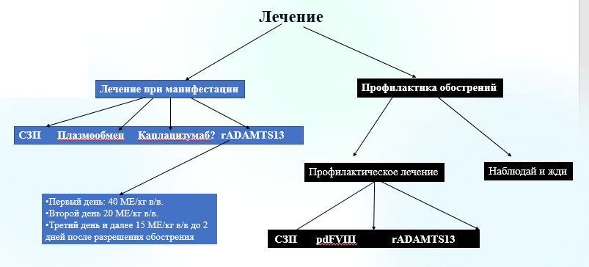
congress-vsp.ru/xvi/

Slide 26
Терапия у больных врожденной ТТП при манифестации до
установления диагноза
congress-vsp.ru/xvi/

Slide 27
Результаты различных схем профилактического лечения врожденной ТТП
Возраст, годы | Профилактически СЗП | Профилактически pdFVIII | По требованию | Без лечения
<16 (n=17) | n= 0 | n = 16 1 раз в неделю, n=5 Каждые 10 дней, n = 1 Каждые 2 недели, n = 6 Каждые 3 недели, n = 2 Каждые 4 недели, n = 2 | n = 1 | n = 0
≥16 (n=56) | n= 23 3 раза в неделю, n=1 1 раз в неделю, n=5 Каждые 2 недели, n = 11 Каждые 3 недели, n = 6 Каждый месяц, n = 1 | n = 10 2 раза в неделю, n=6 1 раз в неделю, n=4 | n = 8 | n = 15
Осложнения
Ишемический инсульт | 2% (n=1) |  | 17% (n4)
Смерть | 2% (n=1) |  | 12,5% (n=1)
Концепция профилактического лечения имеет преимущество перед тактикой «наблюдай и жди»
Alwan F.,., et al. Characterization and treatment of congenital thrombotic thrombocytopenic purpura. Blood. 2019;133(15):1644–51.

Slide 28
2025 Модификация рекомендаций 2020 года ISTH по профилактике врожденной тромботической тромбоцитопенической пурпуры
Пациент с врождённой ТТП
в ремиссии
Доступен ли рекомбинантный
ADAMTS13 для профилактики
Да
Нет
Назначить рекомбинантный
ADAMTS13 (сильная рекомендация)
Обсудить опцию назначения СЗП
Zheng et al. 2025 focused update of the 2020 ISTH guidelines for management of thrombotic thrombocytopenic purpura. J Thromb Haemost. 2025;▪:1–22

Slide 29
Изменения активности ADAMTS13, тромбоцитов и
концентрации креатинина при лечении рекомбинантным ADAMTS13
congress-vsp.ru/xvi/
rADAMTS13
rADAMTS13
rADAMTS13

Slide 30
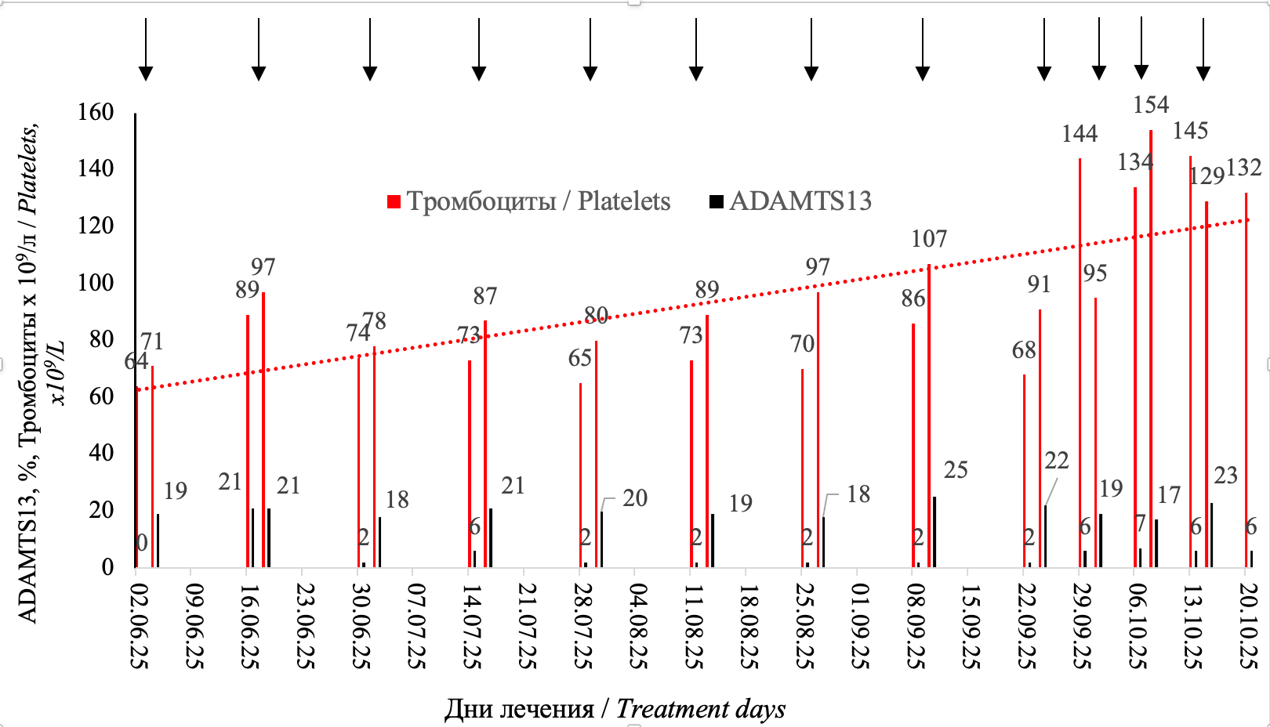
Лечение рекомбинантным ADAMTS13 больного врожденной ТТ,
находящегося на лечении программным гемодиализом
congress-vsp.ru/xvi/

Slide 31
Заключение
congress-vsp.ru/xvi/
Если болезнь Мошковица (приобретенная ТТП) орфанное заболевание, то синдром Апшоу-Шульмана (врожденная ТТП) – ультра-орфанное заболевание
Заболеваемость врожденной ТТП в России недооценена, выявляется лишь пятая-шестая часть больных
Для подтверждения диагноза ТТП необходимо выявление не только низкой активности ADAMTS13 и отсутствия ингибитора ADAMTS13, но и мутации гена ADAMTS13
Лечение врожденной ТТП отличается от лечения приобретенной ТТП
Для лечения обострений врожденной ТТП могут использоваться СЗП, каплацизумаб, rADAMTS13,
Профилактическое лечение врожденной ТТП более эффективно, чем тактика «жди и наблюдай»

Slide 32

БЛАГОДАРЮ ЗА ВНИМАНИЕ!
congress-vsp.ru/xvi/

